Slide 1

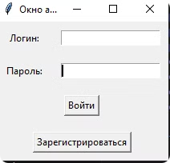
Есть своя авторизация на БД

Slide 2
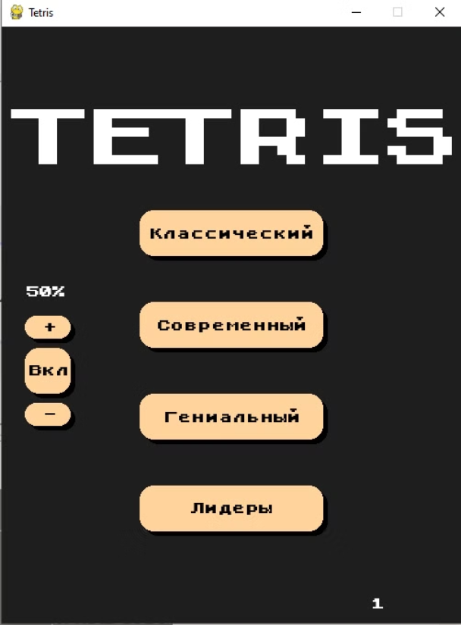
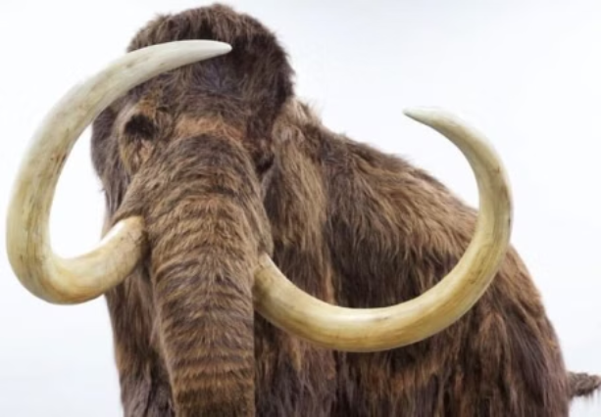
Своя УНИКАЛЬНАЯ менюшка:
P.S. Все по канонам того (древнего) времени))0)

Slide 3
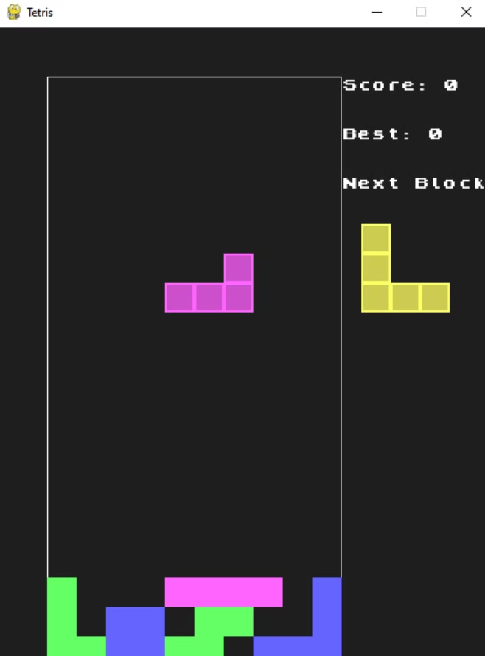
Классический Тетрис:

Slide 4
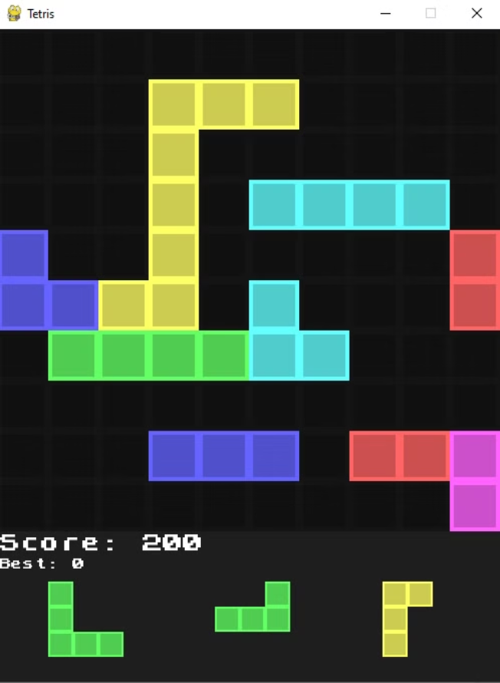
Современный Тетрис:

Slide 5
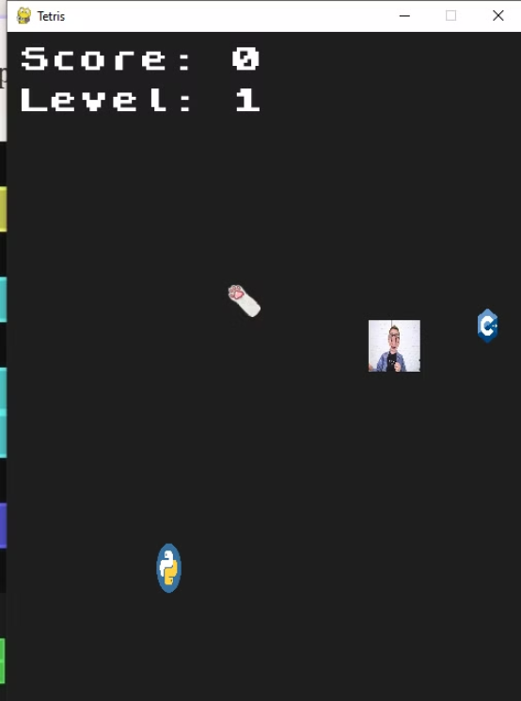

Гениальный Тетрис:

Slide 6
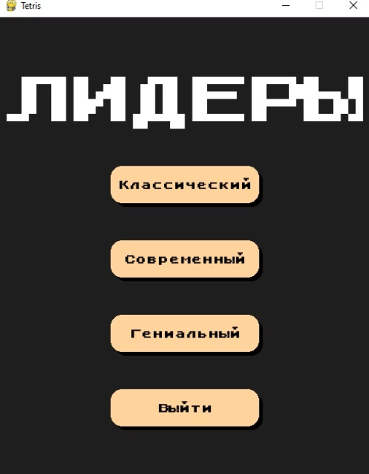
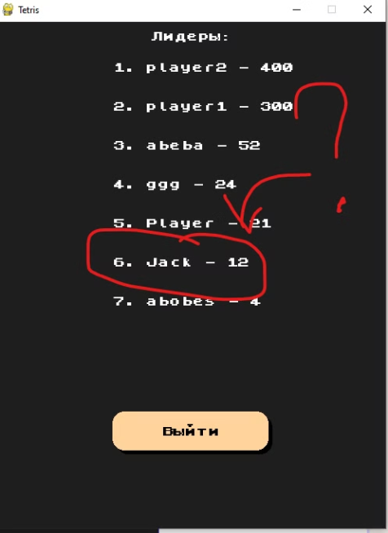
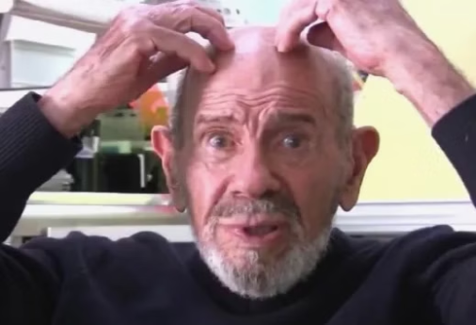
LeaderBoard на БД:

Slide 7


